Slide 1
计算机控制系统设计与实践课程设计 ——空气分离计算机控制系统
学生姓名 ：杨春雨 彭汀兰 余振阳 陆伟杭
指导老师 ：黄平捷 老师

Slide 2
一、工艺概况
3大主流技术：深冷法(Cryogenic)
变压吸附法(PSA)
膜分离法(Membrane Separation)
常温空分技术：
制氧系统先以变压吸附技术将空气中的氧气提纯至纯度约为95%的普氧，然后再以分子筛膜脱除其中的氩气，从而得到更高纯度的高纯氧气。
其后，制氮系统先以膜分离技术提取纯度约为99%的普氮，再以碳催化脱氧，将粗氮气体中的氧气与碳载体催化剂反应生成二氧化碳。
最后，再以变压吸附技术将二氧化碳脱除，从而得到更高纯度的高纯氮气空分设备

Slide 3
从工艺流程来说可以分为5个基本系统：
1. 杂质的净化系统：主要是通过空气过滤器和分子筛吸收器等装置，净化空气中混有的机械杂质、水分、二氧化碳、乙炔等。
2. 空气冷却和液化系统：主要由空气压缩机、热交换器、膨胀机和空气节流阀等组成，起到使空气深度冷冻的作用。
3．空气精馏系统：主要部件为精馏塔（上塔、下塔）、冷凝蒸发器、过冷器、液空和液氮节流阀。起到将空气中各种组分分离的作用
4．加温吹除系统：用加温吹除的方法使净化系统再生。
5．仪表控制系统：通过各种仪表对整个工艺进行控制。

Slide 4
空分技术
深冷空分制氮：
深冷空分制氮以空气为原料，经过压缩、净化、用热交换使空气液化成为液空。液空主要是液氧和液氮的混合物，利用液氧和液氮的沸点不同，通过精馏，使它们分离来获得氮气。
深冷制氮的典型工艺流程：
整个流程由空气压缩及净化、空气分离、液氮汽化组成。
空气压缩及净化
空气经空气过滤器清除灰尘和机械杂质后进入空气压缩机，压缩至所需压力，然后送入空气冷却器，降低空气温度。再进入空气干燥净化器，除去空气中的水份、二氧化碳、乙炔及其它碳氢化合物。

Slide 5
空气分离
净化后的空气进入空分塔中的主换热器，被返流气体（产品氮气、废气）冷却至饱和温度，送入精馏塔底部，在塔顶部得到氮气，液空经节流后送入冷凝蒸发器蒸发，同时冷凝由精馏塔送来的部分氮气，冷凝后的液氮一部分作为精馏塔的回流液，另一部分作为液氮产品出空分塔。
由冷凝蒸发器出来的废气经主换热器复热到约130K进膨胀机膨胀制冷为空分塔提供冷量，膨胀后的气体一部分作为分子筛的再生和吹冷用，然后经消音器排入大气。
液氮汽化
由空分塔出来的液氮进液氮贮槽贮存，当空分设备检修时，贮槽内的液氮进入汽化器被加热后，送入产品氮气管道。 深冷制氮可制取纯度≧99.999%的氮气。

Slide 6
主要设备
空气过滤器
空气压缩机
空气冷却器
空气干燥净化器
空分塔（精馏塔）

Slide 7
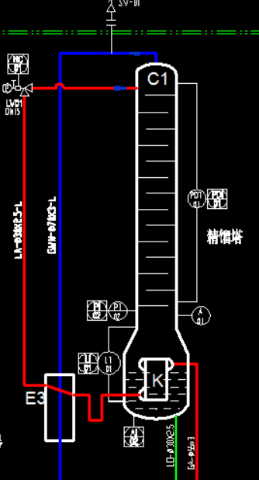
二、自控功能说明
精馏塔控制
控制目标：保持塔内液位、压力稳定，得到品质稳定的液氧
控制方案：控制对象为控制回流的阀门HC01。通过改变其开度从而改变回流量，以保持液位或压强在期望值。采用选择性控制，当液位过高或压强过大时，控制器将减小阀门开度来减小回流量。
说明：图中红色管道内是空气，蓝色是氮，绿色是液氧。精馏塔内部的压力大小会影响液氧的品质高低；塔底液位的高度需要保持在安全值以内

Slide 8
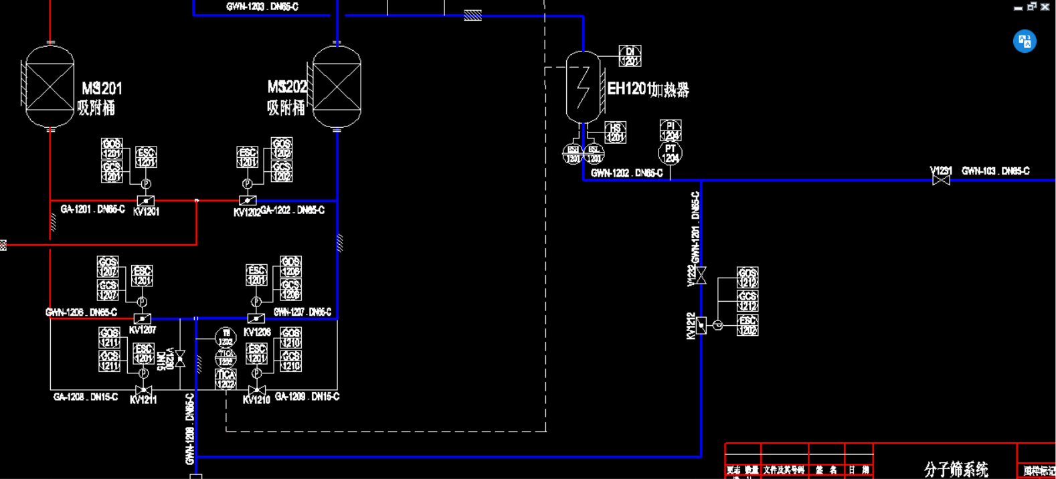
分子筛控制
说明：分子筛通过加热回收氮气，用于分子筛再生，氮气温度要保持在一定范围内。
控制目标：保持氮气温度稳定
控制方案：有温度传感器及其报警器TICA1201、TICA1202系列，通过通过它们来控制加热器EH1201，从而实现保持氮气温度稳定；

Slide 9
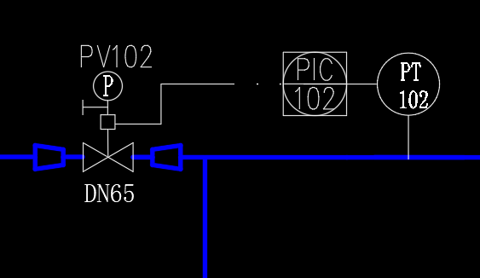
污氮压力控制
说明：通过管道中污氮压力的测量值来改变调节阀开度，从而达到控制污氮压力的目的。

Slide 10

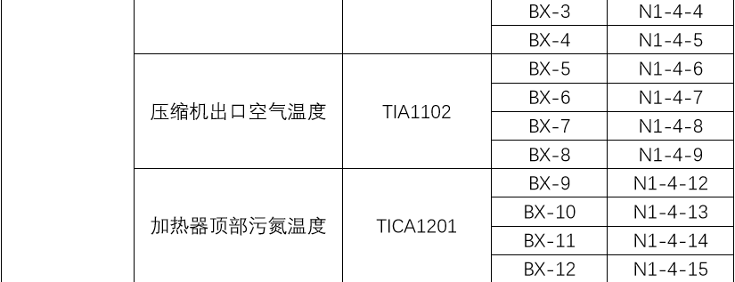
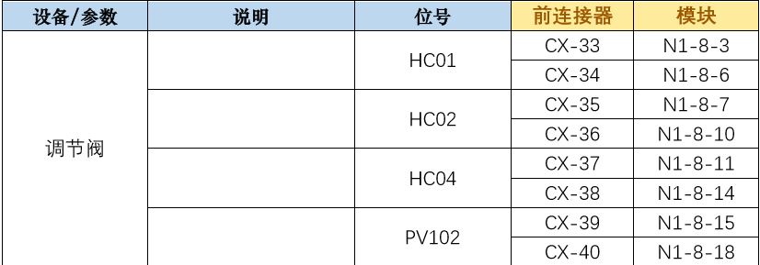
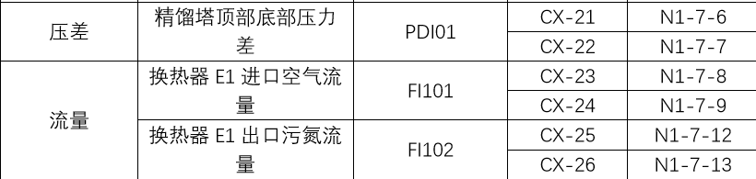
三、测控信号统计
AI信号统计：30路
（包含：温度，压力，压差，流量，液位，浓度，转速）
AO信号统计：4路
（包含：调节阀）

Slide 11
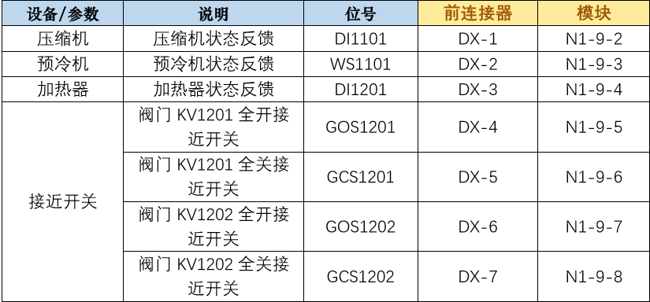
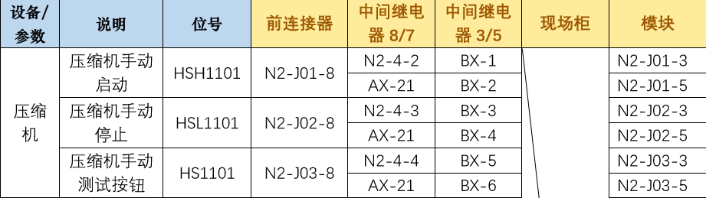
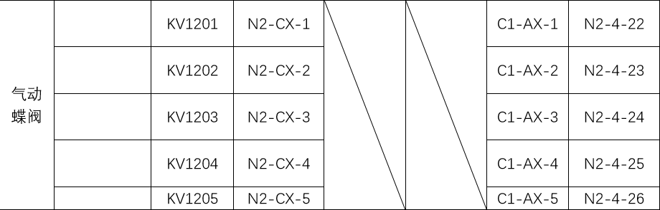
DI信号统计：27路
（包含：调节阀，压缩机，预冷机，加热器，接近开关）
DO信号统计：26路
（包含：压缩机启停，预冷机启停，加热器启停，
温度警报，超速警报，阀门预警）
压缩机、加热器、预冷机和报警信号接继电器
蝶阀和气阀的控制信号直接接端子引去现场柜

Slide 12
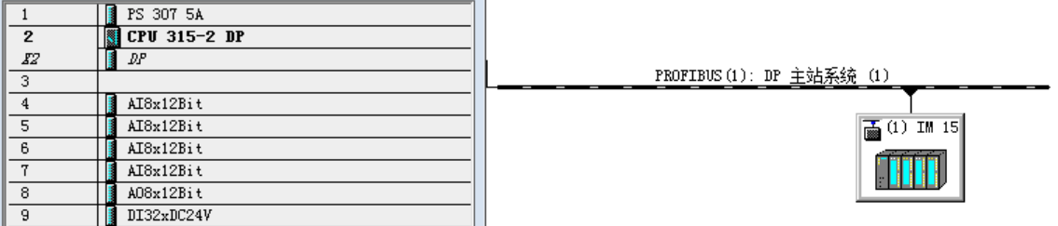
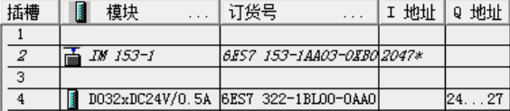
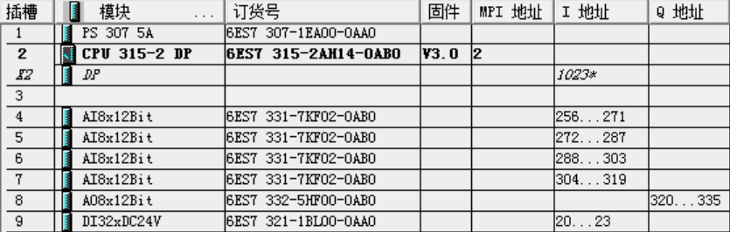
四、PLC系统配置
PLC硬件一览
机架一：4块AI，1块AO，1块DI 机架二：1块DO

Slide 13
PLC电源选择
机架一
由详细计算可知，信号模块从S7-300背板总线吸取的总电流是315 mA，没有超过CPU 315提供的最大背板输出电流1.2 A。各模块从24 V电源吸取的总电流约为1.734 A，考虑到电源应留有30% 裕量，而且电源的效率在70-85%，所以3.078/0.7计算得到2.477 A，电源模块应选PS307 5A。PS307 5A的功率损耗为18 W，所以该S7-300结构总的功率损耗是18＋21＝39 W。该功率不应超过机柜所能散发的最大功率，在确定机柜的大小时要确保这一点。
机架二
由详细计算可知，信号模块从S7-300背板总线吸取的总电流是110mA，没有超过CPU 315提供的最大背板输出电流1.2 A。各模块从24 V电源吸取的总电流约为2.196 A，考虑到电源应留有30% 裕量，而且电源的效率在70-85%，所以2.196/0.7计算得到3.137 A，电源模块应选PS307 5A。

Slide 14
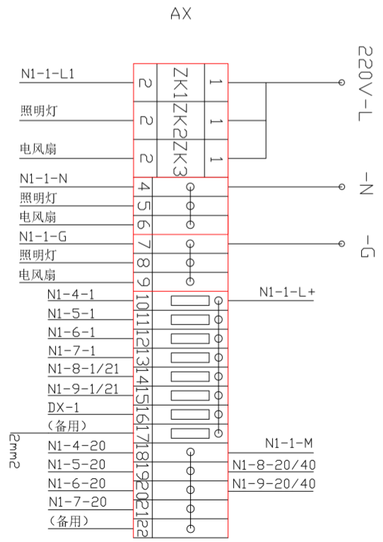
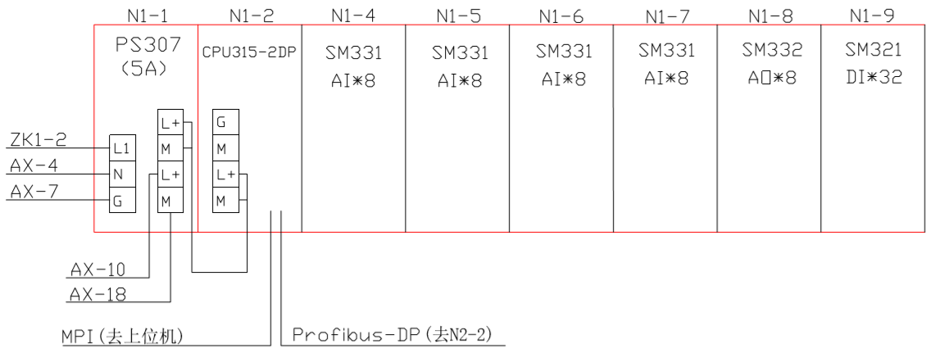
五、控制柜设计
N1机架
4个SM331的AI模块，1个SM332的AO模块，1个SM321的DI模块

Slide 15
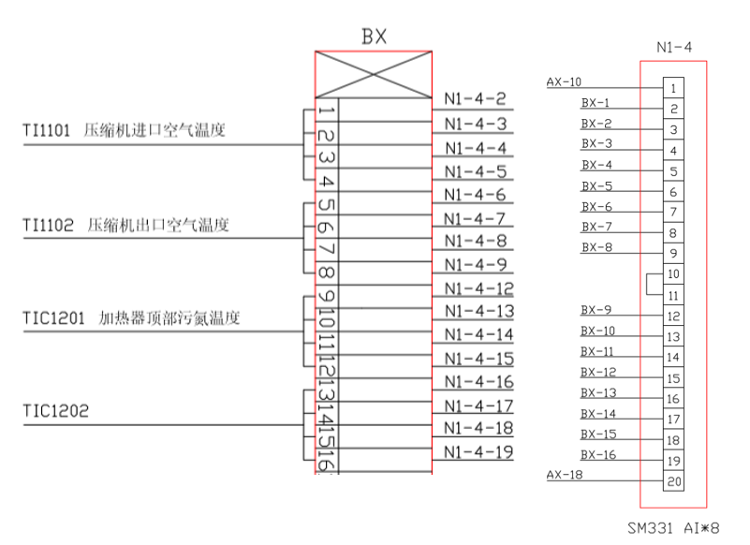
N1-4
设置电阻量程卡，接入4路AI温度模拟量输入

Slide 16
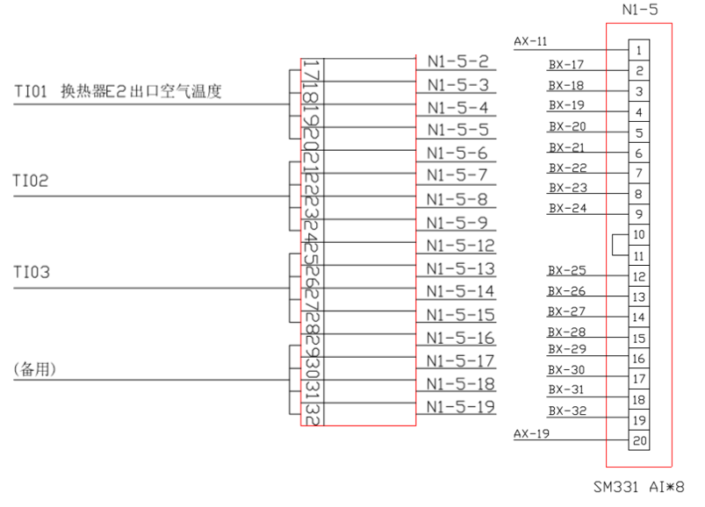
N1-5
设置电阻量程卡，接入3路AI温度模拟量输入，1路备用

Slide 17
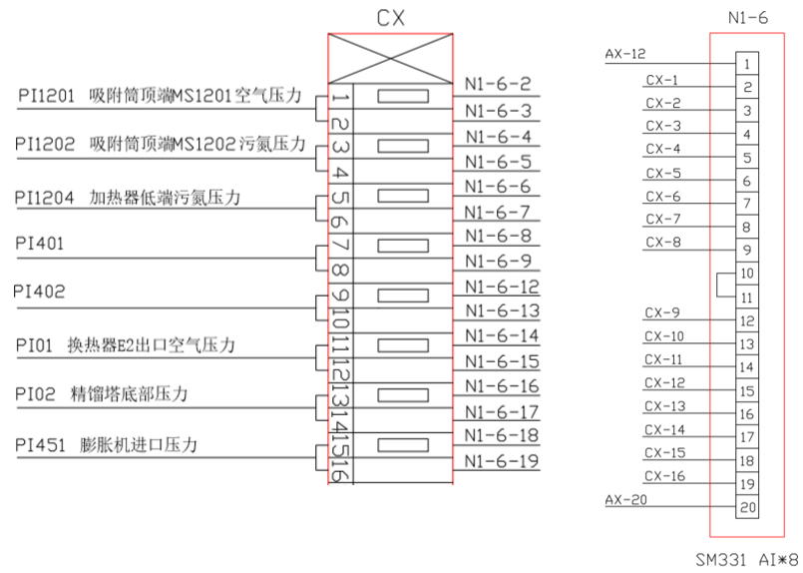
N1-6
接入8路AI压力模拟量输入

Slide 18
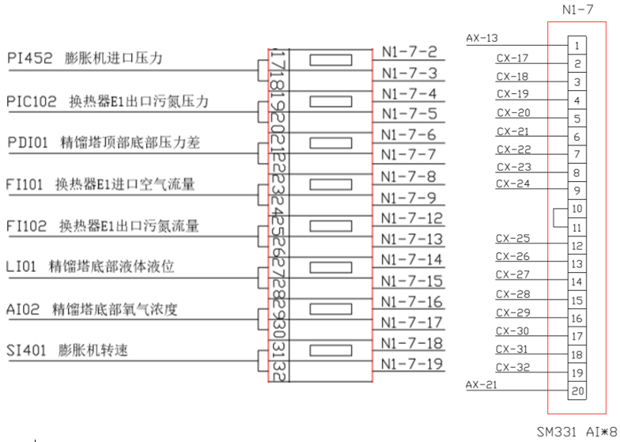
N1-7
接入3路压力AI模拟量输入，2路流量AI模拟量输入，1路液位AI模拟量输入，1路浓度AI模拟量输入，1路转速AI模拟量输入

Slide 19
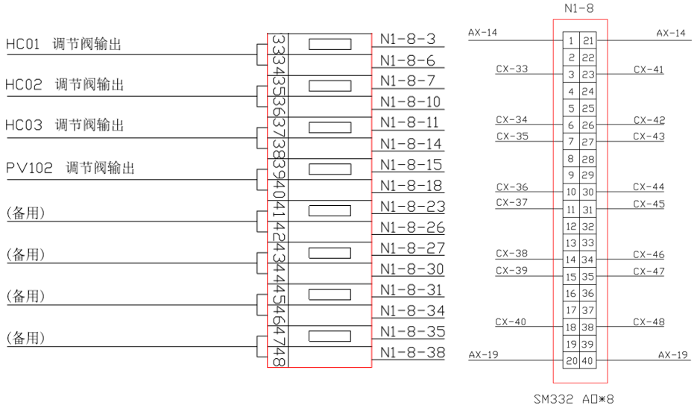
N1-8
接出4路调节阀AO模拟量输出，4路备用

Slide 20
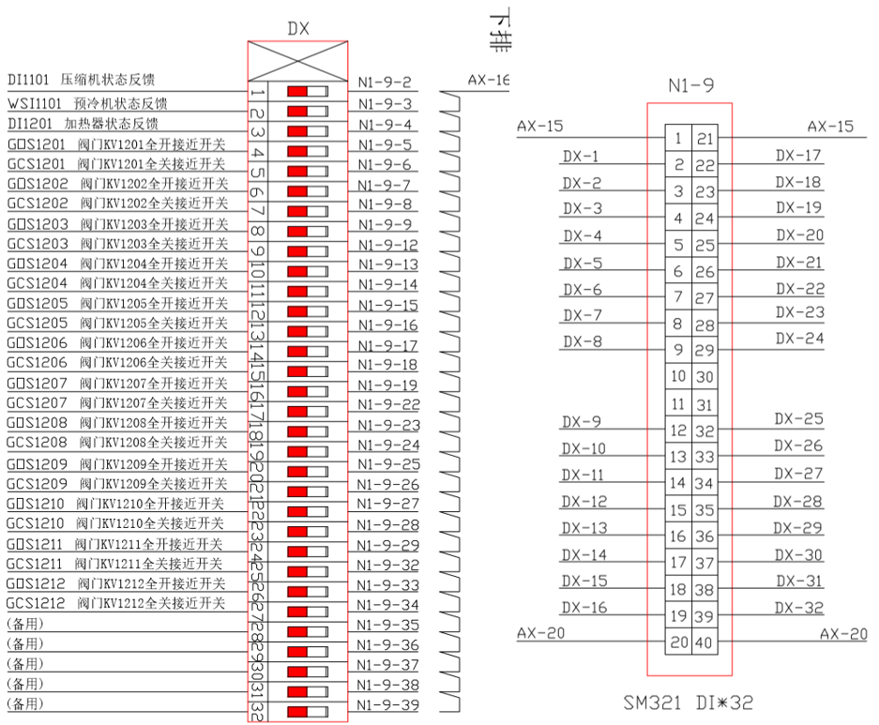
N1-9
接入3路状态反馈DI数字量输入，24路接近开关DI数字量输入，5路备用

Slide 21
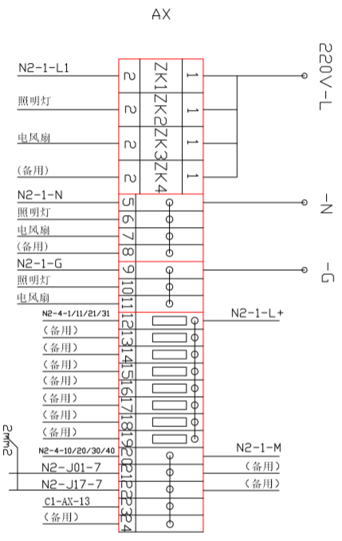
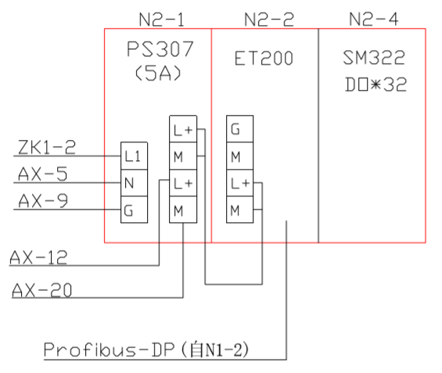
N2机架
1个SM322的DO模块

Slide 22
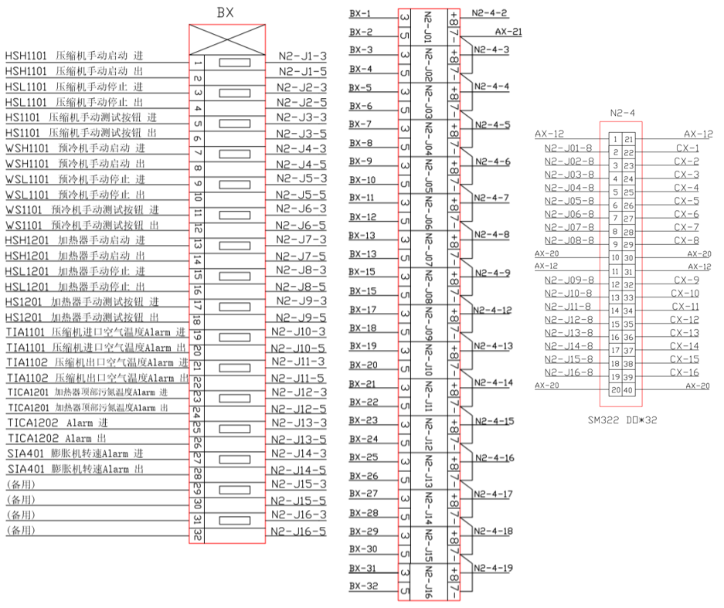
N2-4
接出14路DO数字量输出，2路备用，DO与M形成回路控制小型继电器通断

Slide 23
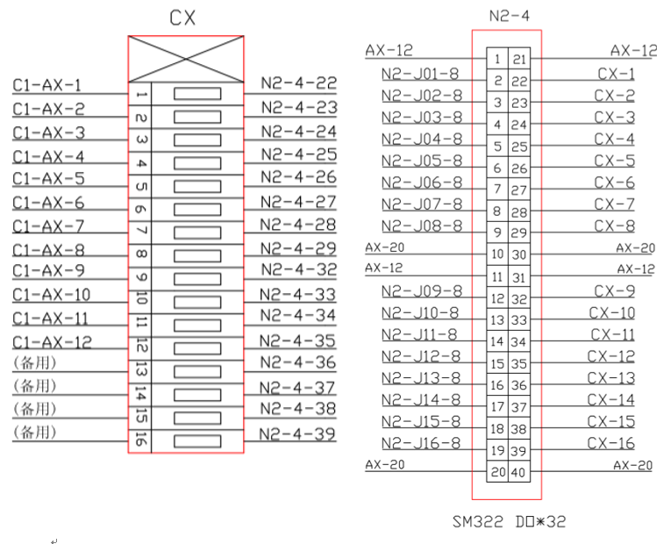
同时接出12路气动阀（9个气动蝶阀，3个气动球阀）DO数字量输出到现场柜C1，4路备用

Slide 24
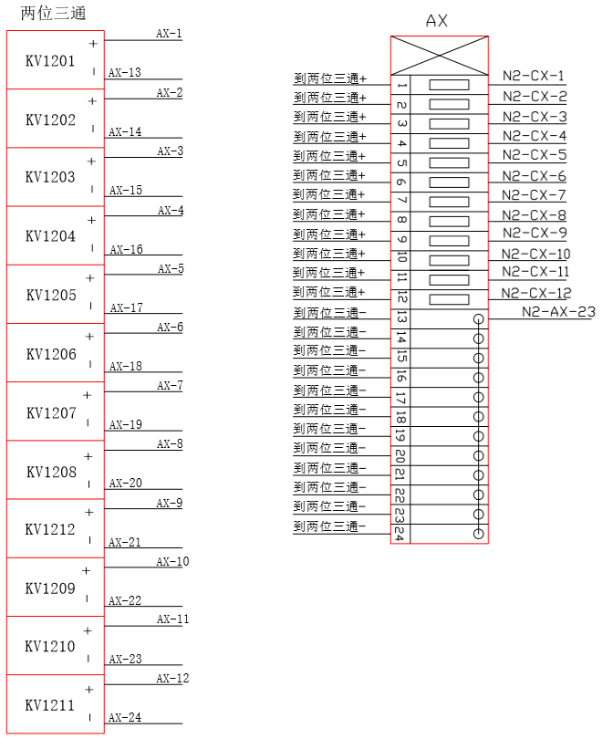
C1现场柜
现场柜接入N2的M与12路DO信号

Slide 25
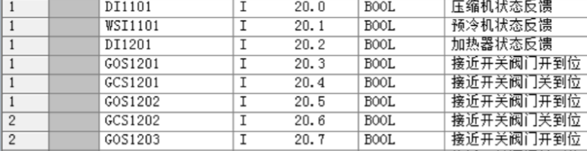
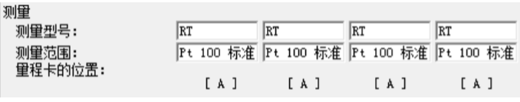
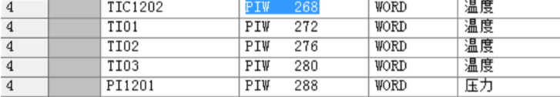
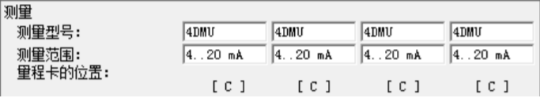

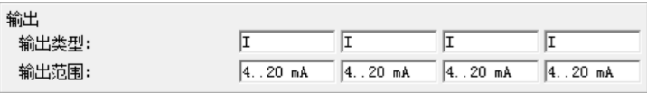
六、控制站系统编程设计
符号表
AI信号：Pt100输入和4~20mA标准电流信号
AO信号：4~20mA标准电流信号
温度信号地址差为4，普通AI信号地址差为2

Slide 26
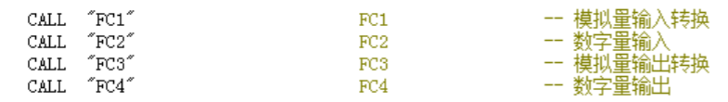
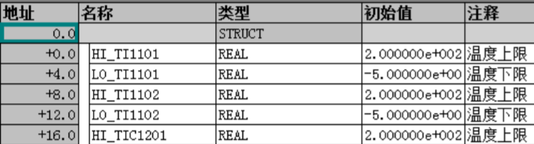
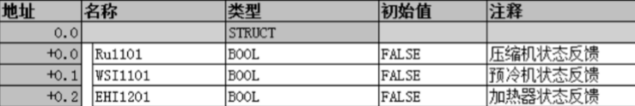
主循环组织块 OB1
数据块
DB1——温度上下限
DB2——模拟量输入上下限
DB3——模拟量输入
DB4——数字量输入
DB5——模拟量输出
DB6——模拟量输出上下限
DB7——数字量输出
注意事项：
与AI、AO相关的值类型为REAL
与DI、DO相关的值类型为BOOL

Slide 27
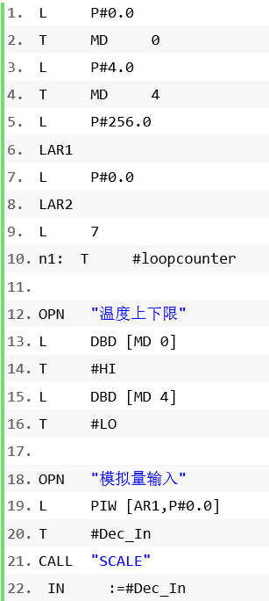
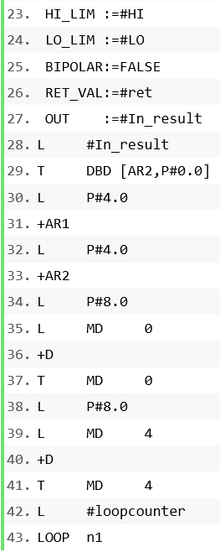
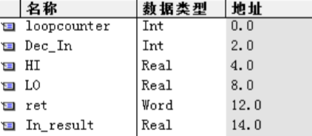
功能
FC1——模拟量输入转换
FC2——数字量输入
FC3——模拟量输出转换
FC4——数字输出
以FC1的电阻模拟量输入为例
loopcounter——循环次数
Dec_In ——输入量
HI ——上限值
LO ——下限值
In_result ——转换结果
MD 0 ——上限值地址指针
MD 4 ——下限值地址指针
AR1 ——输入值地址指针
AR2 ——数据块地址指针
上下限值地址每次循环+4
电阻信号输入值地址每次循
环+4（普通AI+2 DI+0.1）
地址块地址每次循环+4（值
为REAL）

Slide 28
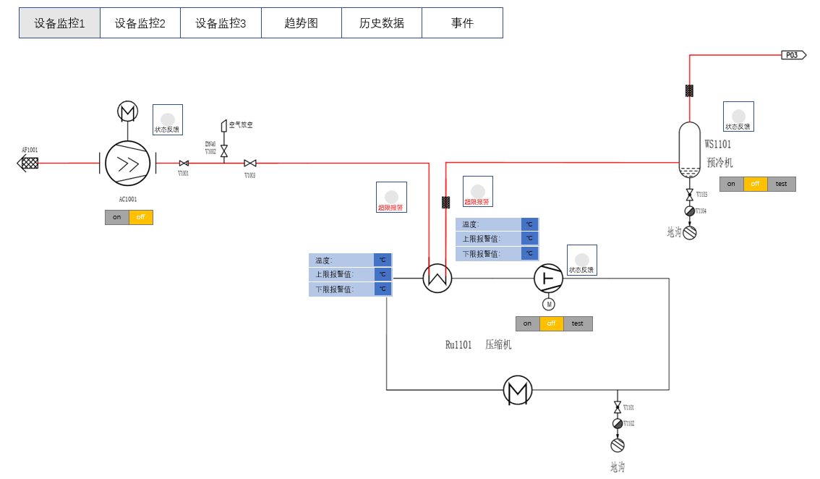
七、监控软件功能框图
设备监控画面包括实时数据的显示，手自动的切换，PID参数和报警上下限及输出参数等的设置，设备的启停，状态和报警指示灯等功能。

Slide 29
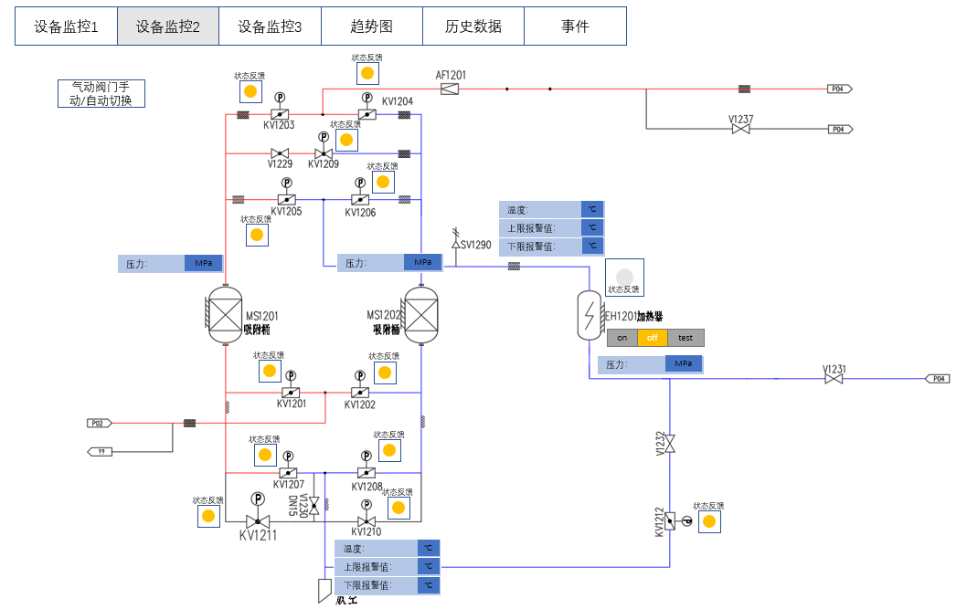
手自动的切换和PID参数的设置位于左上角的功能框内

Slide 30
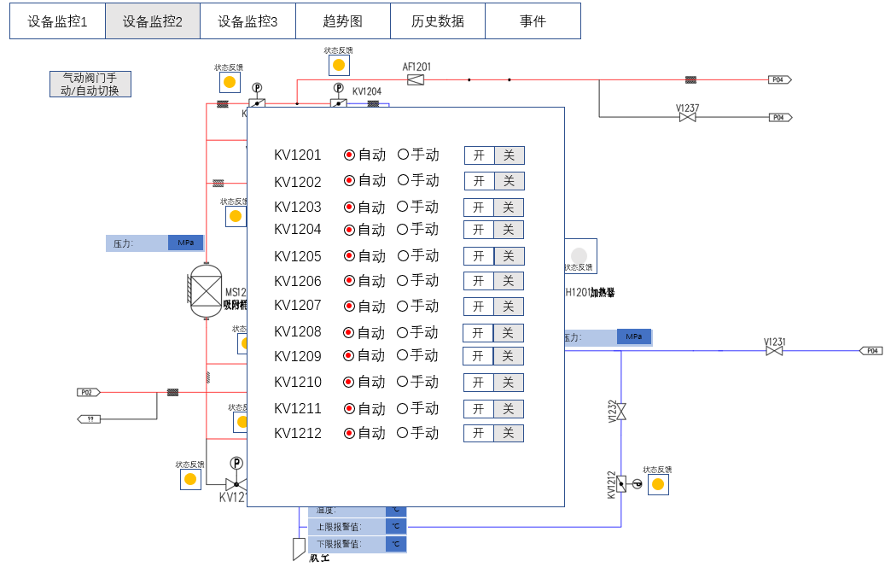
趋势图可自行添加需要监控的参数监测其实时变化。
历史数据可自行添加参数获取其历史数据并打印。
事件记录事件发生的事件和内容等，如报警、有接线断开等。

Slide 31
八、系统特点总结
空分装置大体可分以下几个系统:
1、空气过滤系统
-过滤空气中的机械杂质。
2、空气压缩系统
-将空气进行预压缩，主要设备有汽轮机、增压机、空压机等。
3、空气预冷及纯化系统
-将压缩空气进行初步冷却，并去除压缩空气中的水分和二氧化碳等杂质，主要设备有空冷塔、水冷塔、分子筛纯化器、冷却水泵、冷冻水泵等。
4、精馏塔系统
-将净化的压缩空气深度冷却，再逐级分馏出氧气、氮气、氩气等，主要设备有透平膨胀机、冷箱(内含主塔、主冷、主还、过冷器、粗氩塔、液氧泵、液体泵等)

Slide 32
设计方案的优点
安全性好
-阀门类型（气开气关）的选用正确，断电时气开阀停止输入、气关阀自动释放。
-液氧在高压下蒸发,烃类物质积累几乎没有
-所使用的阀门主要为气动阀，降低引爆的风险
可靠性高
-如分子筛结构里，蝶阀和球阀的配合使用相互补，提高可靠性
-采用双层床分子筛纯化系统,使装置使用周期更长
-内压缩流程中的液氧泵取代外压缩流程中的氧气压缩机，运行可靠性大幅增加
配置合理
-充分的利用富余氮气回收冷量，根据要求配置冷水机组，减少多余配置
-合理控制加热器输入开度的控制，减少蒸汽消耗，提高冷凝液的回收

Slide 33
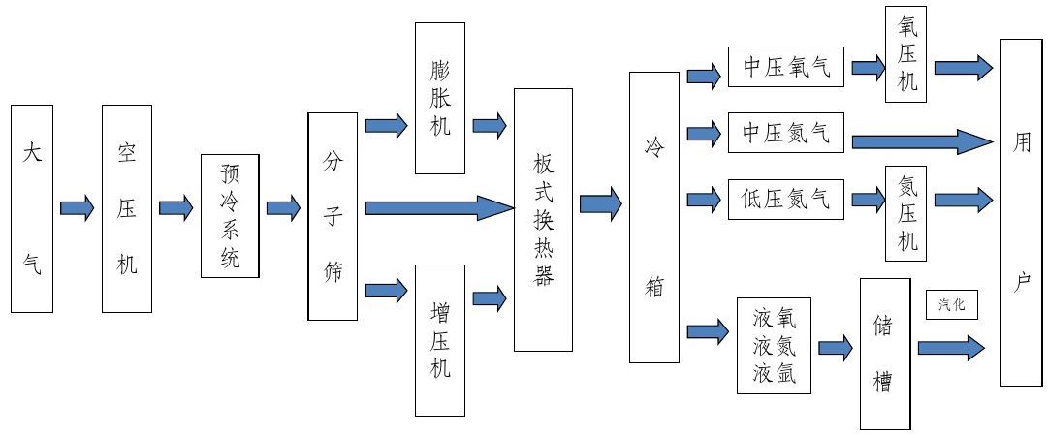
空分工艺流程图

Slide 34
结束，谢谢！

